Slide 1
SAP 5 Indonesia dan FDI

Slide 2
Pengertian
Menurut Krugman, yang dimaksud dengan istilah investasi asing langsung adalah arus modal internasional dimana perusahaan dari suatu negara mendirikan atau memperluas perusahaannya di negara lain. Oleh karena itu tidak hanya terjadi pemindahan sumber daya, tetapi juga terjadi pemberlakuan kontrol terhadap perusahaan di luar negeri
Nurske, mengungkapkan bahwa suatu negara miskin karena negara itu miskin (a country is poor because it is poor). Untuk mengatasi lingkaran kemiskinan (the vicious circles) ini, maka harus diputus dengan adanya suatu langkah untuk menciptakan pembentukan modal (capital forming) yang tinggi

Slide 3
Menurut Salvatore , investasi asing langsung meliputi investasi ke dalam aset-aset secara nyata, misalnya seperti pembangunan pabrik-pabrik, pengadaan berbagai macam barang modal, pembelian tanah untuk keperluan produksi, pembelanjaan berbagai peralatan inventaris dan sebagainya. Keberadaan aset-aset ini, biasanya diikuti dengan penyelenggaraan fungsi-fungsi manajemen dan pihak investor sendiri (pemilik aset) tetap mempertahankan kontrol terhadap dana-dana yang telah ditanamkannya

Slide 4
Bila dilihat dari bentuk pendiriannya, investasi asing langsung dapat dibedakan menjadi empat bentuk yang berbeda, yaitu:
FDI Greenfield
Adalah investasi dalam bentuk pendirian unit-unit produksi baru dimana modal asing sepenuhnya dimiliki oleh perusahaan atau investor asing di negara penerima investasi tersebut.
2. FDI Merger
Adalah investasi dalam bentuk pembelian aset riil dengan jalan untuk pengendalian andil kepemilikan sepenuhnya dari suatu perusahaan yang berada di negara penerima investasi tersebut.

Slide 5
3. FDI Akuisisi
Adalah investasi dalam bentuk pembelian aset finansial 10 persen atau lebih dari saham kepemilikan perusahaan yang sudah ada sebelumnya di negara penerima investasi tersebut.
4. FDI Joint Venture
Adalah investasi dalam bentuk pendirian unit-unit produksi baru dimana modal asing, tidak hanya dimiliki oleh investor asing, tetapi juga dimiliki investor domestik di negara penerima investasi tersebut.

Slide 6
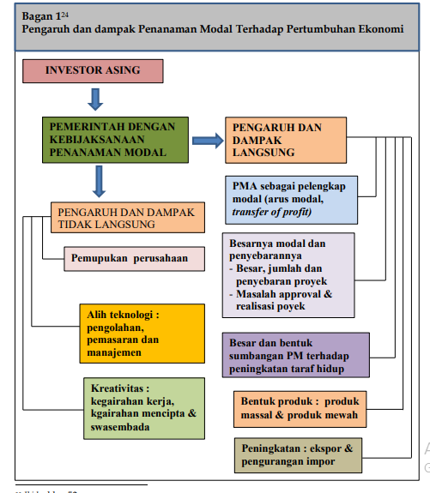

Slide 7
Kebijakan Investasi di Indonesia
Kebijakan yg berorientasi Domestik (1945 – 1967)
Kebijakan Substitusi Impor (1967 – 1984)
Kebijakan Peningkatan Iklim Investasi (1984 – 1994)
Kebijakan Liberalisasi Investasi (1994 – sekarang)

Slide 8
Landasan Hukum PMA di Indonesia
UU No.1 tahun 1967
UU No 25 Tahun 2007 tentang penanaman modal, yang dimaksud dengan istilah FDI/PMA (Penanaman Modal Asing) adalah kegiatan menanam modal untuk melakukan usaha di wilayah negara Republik Indonesia yang dilakukan oleh penanam modal asing, baik yang menggunakan modal asing sepenuhnya maupun yang berpatungan dengan penanam modal dalam negeri.

Slide 9
Kehadiran penanam modal asing di Indonesia sangat diperlukan untuk
mengolah kekuatan ekonomi potensial menjadi kekuatan ekonomi riil.
meningkatkan potensi ekspor dan impor,
terjadi alih teknologi

Slide 10
Ada beragam fasilitas yang diberikan bagi pemodal asing yang diberikan oleh UU PM No.25/ 2007 , antara lain:
Pajak penghasilan melalui pengurangan penghasilan netto sampai tingkat tertentu terhadap jumlah penanaman modal yang dilakukan dalam waktu tertentu.
Pembebasan atau keringanan bea masuk atas impor barang modal, mesin, atau peralatan untuk keperluan produksi yang belum dapat diproduksi di dalam negeri.
Pembebasan atau keringanan bea masuk bahan baku atau bahan penolong untuk keperluan produksi untuk jangka waktu tertentu dan persyaratan tertentu.

Slide 11
Pembebasan atau penangguhan Pajak Pertambahan Nilai atas impor barang modal atau mesin atau peralatan untuk keperluan produksi yang belum dapat diproduksi di dalam negeri selama jangka waktu tertentu.
Keringanan Pajak Bumi dan Bangunan, khususnya untuk bidang usaha tertentu, pada wilayah atau daerah atau kawasan tertentu

Slide 12
Beberapa faktor yang dijadikan pertimbangan sebelum investor menanamkan modalnya di Indonesia adalah :
Sumber Daya Alam
Sumber Daya Manusia
Stabilitas politik dan perekonomian,
Kebijakan pemerintah,
Kemudahan dalam peizinan.
Iklim investasi yang kondusif
Prospek pengembangan di negara penerima modal
Tingkat perkembangan ekonomi negara penerima modal
Tersedianya sarana dan prasarana yang diperlukan investor

Slide 13
Selain fasilitas, ada pula kebijakan pembatasan usaha bagi pelaku usaha asing, yaitu:
Kewajiban divestasi
Kewajiban untuk membangun kemitraan dengan usaha kecil & menengah (Kemitraan UKM)
Kewajiban memprioritaskan local content (prioritas konten lokal)
Kewajiban menerapkan prinsip tata kelola perusahaan yang baik
Kewajiban melaksanakan tanggung jawab sosial perusahaan
Membuat laporan tentang kegiatan penanaman modal dan menyampaikannya kepada Badan Koordinasi Penanaman Modal
Menghormati tradisi budaya masyarakat sekitar lokasi kegiatan usaha penanaman modal
Mematuhi semua ketentuan peraturan perundang-undangan

Slide 14
BIDANG PMA
PMA secara penguasaan penuh.
PMA kerja sama dg modal nasional.
Bidang bidang yg tertutup utk penguasaan penuh PMA:
1. Pelabuhan.
2. Transmisi dan listrik.
3. Telekomunikasi.
4. Pelayaran.
5. Penerbangan.
6. Air minum.
7. Kereta api.
8. Pembangkit tenaga atom.
9. Media massa.

